Slide 1


Save our earth!
나비효과
양선경/이도경/정수인/최지혜/한주량

Slide 2

목차
01
02
03
프로젝트 개요
시연
사용 기술
04
05
구조
주요 기능

Slide 3

Chapter 1
프로젝트 개요

Slide 4

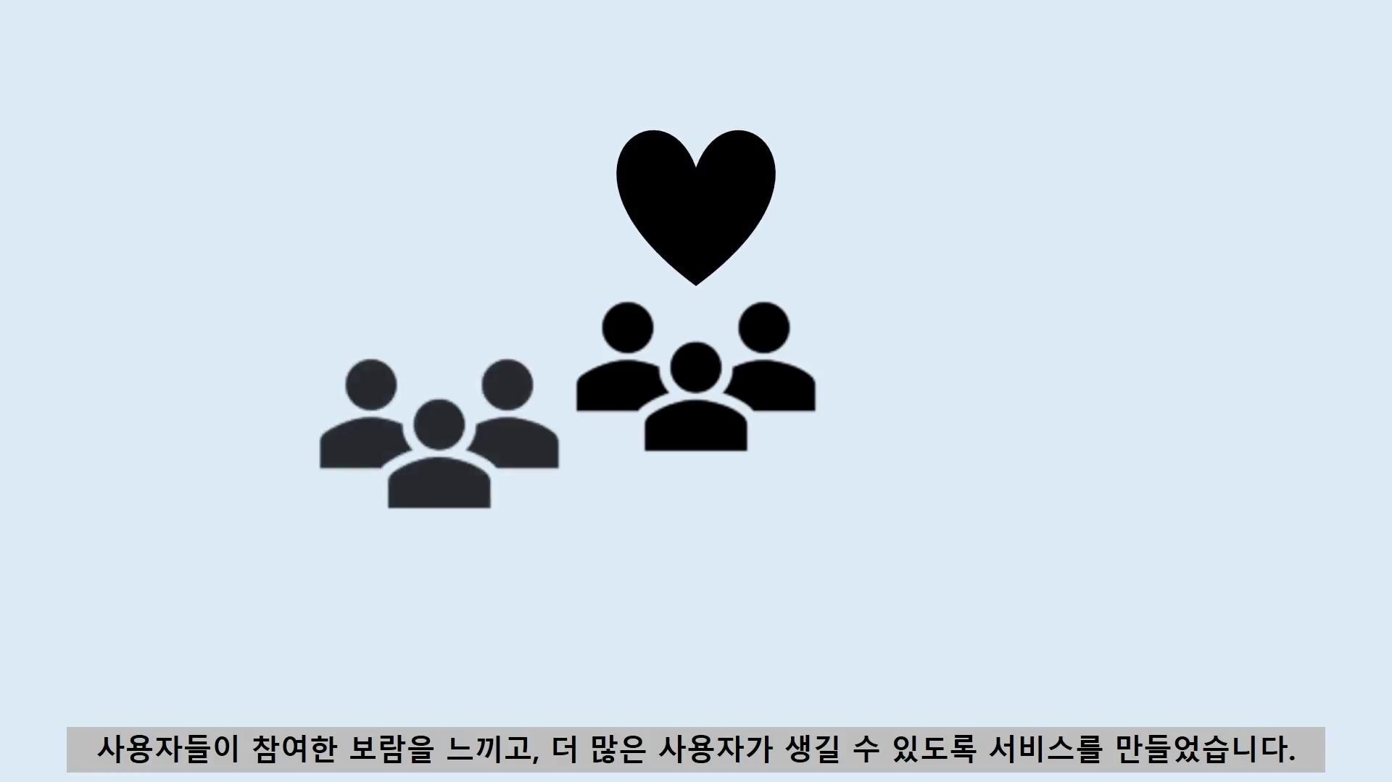
01 프로젝트 개요
배경
음원 출처: Colors of Life, 김성원, 공유마당, CC BY

Slide 5
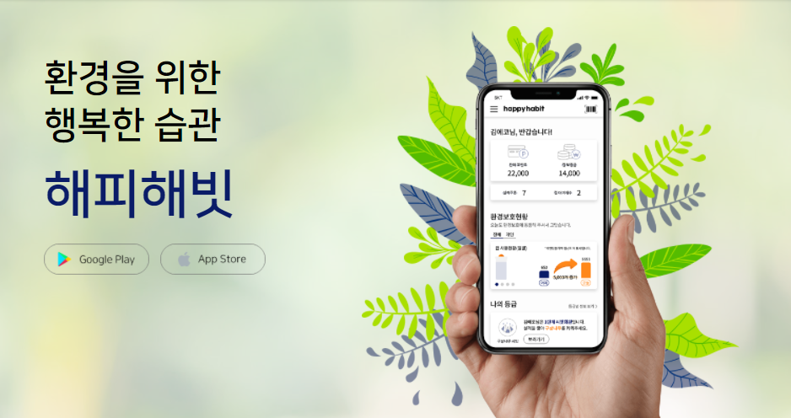
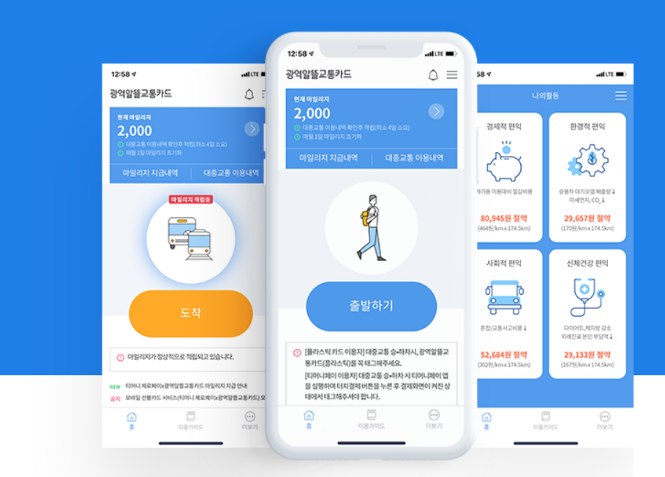

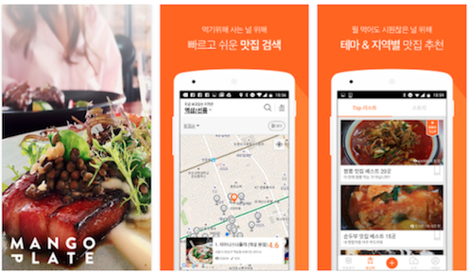
01 프로젝트 개요
벤치마킹
해피해빗
광역알뜰교통카드
당근마켓 (무료나눔)
망고플레이트 (비건맛집정보)

Slide 6
Chapter 2
시연

Slide 7

02 시연

Slide 8
Chapter 3
사용 기술

Slide 9





















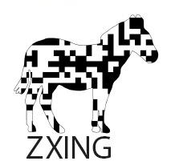


03 사용기술
개발환경
Server
Database
Language & Framework
WebSocket
ETC.
API
Front-End

Slide 10
Chapter 4
구조

Slide 11
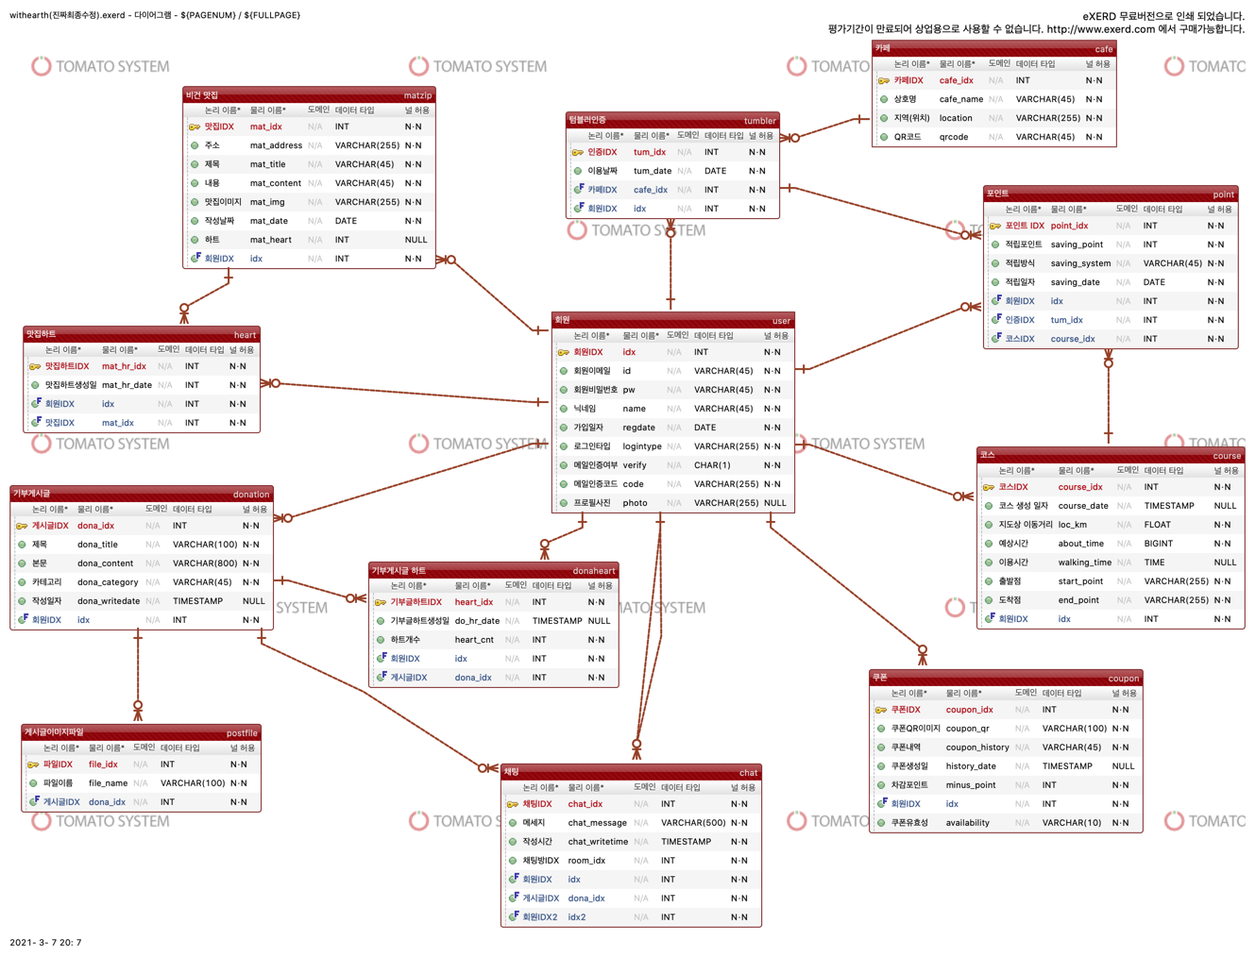
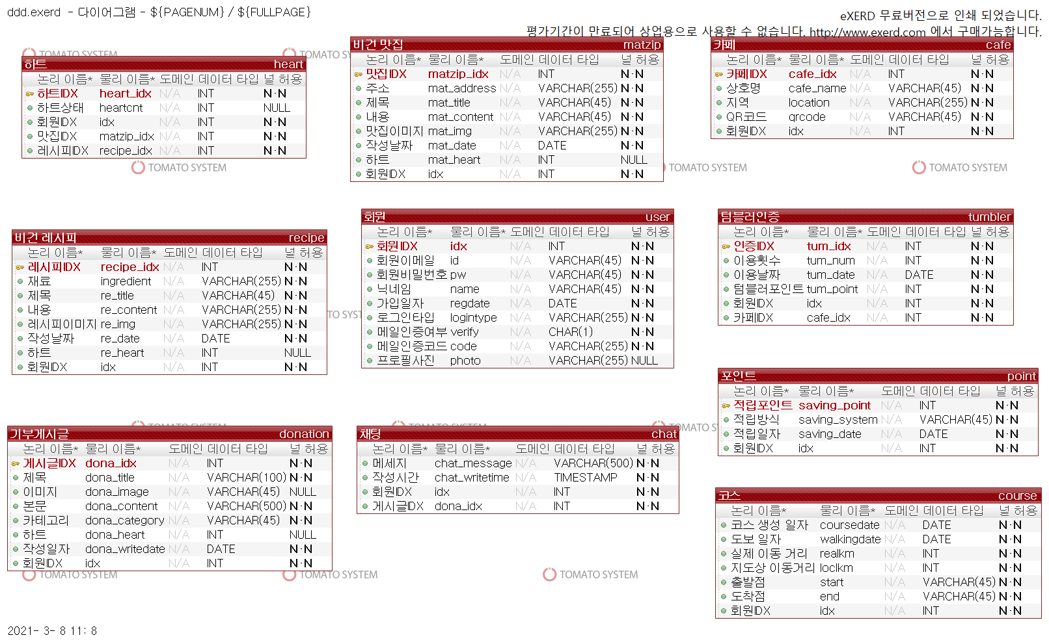
04 구조
ER 다이어그램
Notes:
중요테이블 핵심
특히 텀블러 인증과 코스 테이블은 사용자의 인증 내역을 리스트로 출력하기 위해 구성하였고, 이 데이터를 전달받아 포인트 테이블에서 적립이 이루어집니다.

Slide 12
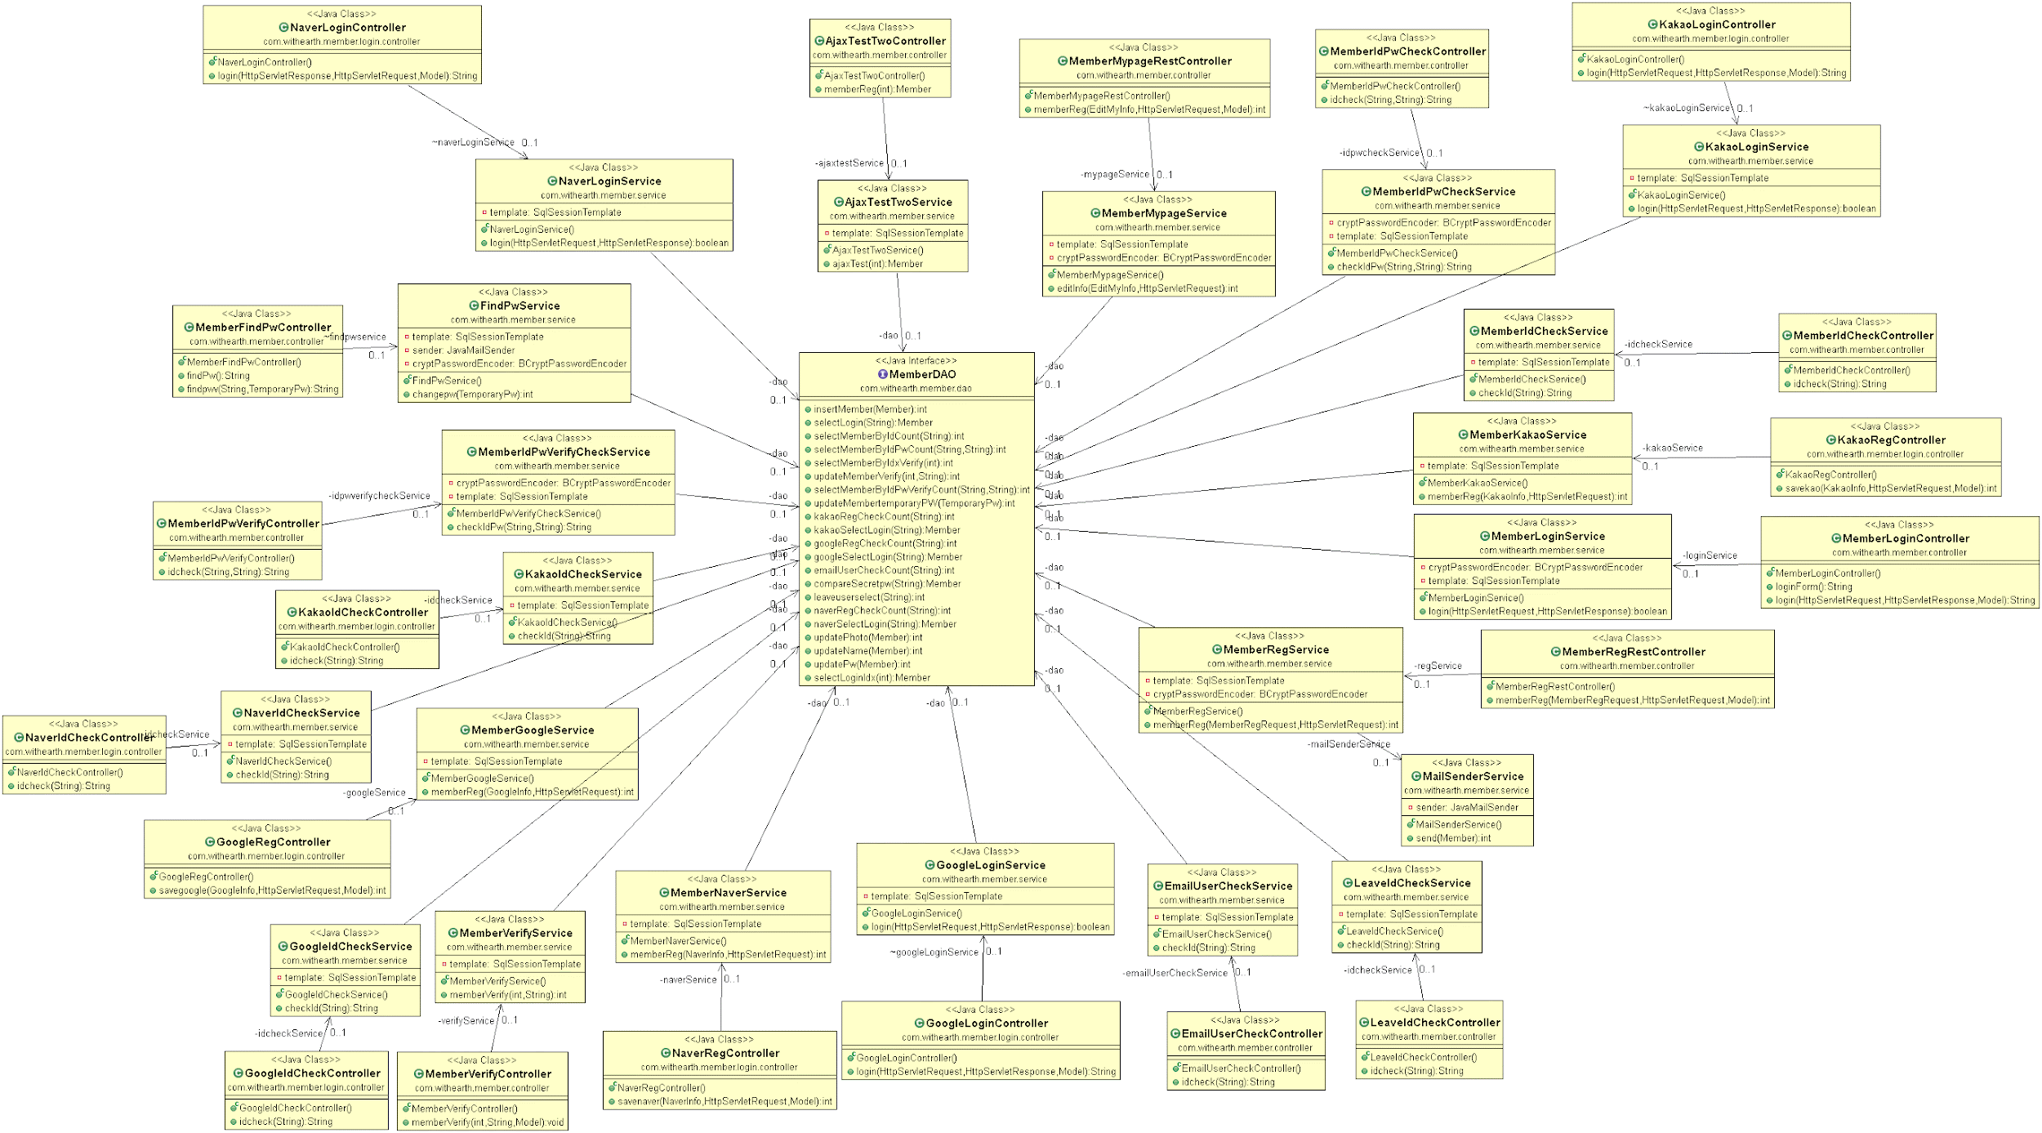
04 구조
Class 다이어그램

Slide 13


04 프로젝트구조 아키텍쳐
REST Server
Login
Database
Course
Tumbler
Request
Client
Donation
Response
Map API
Community
Notes:
설명할때 문제) 그냥 읽는게 문제..숨쉬는 포인트 주기...

Slide 14
Chapter 5
주요 기능

Slide 15
회원 관리
로그인 / 회원가입
내 정보 수정
비밀번호 찾기

Slide 16





05 주요기능
회원관리
User data
WAS
RDS
소셜 로그인
OAuth2.0 방식을 사용하여 sns를 통한 간편 로그인 구현
data
Browser
Notes:
숨쉬기// 공통되는 부분은 .?????. http랑 https랑 통신 안되는 문제 언급하기

Slide 17

05 주요기능
회원관리
MailSender
WAS
RDS
메일 인증
자바 MailSender 라이브러리 를 이용하여 이메일 인증 서비스, 비밀번호 찾기 기능 구현
data
Browser

Slide 18
도보 인증
● 도보로 이동 후 목적지에서 위치 인증
● 도보로 이동한 기록을 확인 및 삭제

Slide 19







05 주요기능
도보 인증
SSL
Trouble Issue !
클라이언트를 Https 환경으로 변경 후
Http의 다른 어플리케이션과 통신 불가
해결 : 각 어플리케이션을 Https 환경으로 통일
Browser
WAS
RDS
Tmap API를 활용한 기능
Tmap API를 사용하여 사용자의 현재 위치를 찾아 출발지로 설정 & 목적지를 검색해 보행자 경로 탐색
Tmap API

Slide 20
텀블러 인증
QR코드로 텀블러 인증
내 주변의 인증 가능한 매장 정보

Slide 21
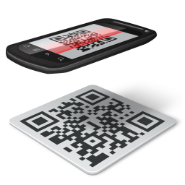

05 주요기능
텀블러인증
SSL
Client
RDS
WAS
RESTful
텀블러 인증 & 매장 정보
Rest API 이용하여 비동기적으로 구현. 매장에 부착된 큐알코드를 스캔하여 텀블러 인증 내 주변의 이용 가능한 매장조회
kakaomap API

Slide 22
나눔 게시판 / 포인트 관리
게시판 글쓰기, 수정, 삭제
게시글 좋아요
채팅기능
회원 포인트 관리
쿠폰 발급 및 사용

Slide 23

05 주요기능
나눔 게시판
RESTful
Client
EC2 Server
RDS
REST 구조의 게시판 구현
Rest 기반의 나눔 글작성 및 다중이미지 업로드, 좋아요, 검색, 수정, 삭제 기능 구현
User
SSL

Slide 24

05 주요기능
나눔 게시판
Client
Spring
Web
Socket
Client
Message
Message
웹소켓을 활용한 채팅 기능
Spring WebSocket Sock JS를 사용하여 나눔게시판 게시물 별 일대일 채팅 구현
User
Owner
Server
SSL

Slide 25


05 주요기능
회원 포인트
Tumbler
Course
RESTful
REST 구조의 회원 포인트 관리 기능
텀블러 이용, 도보 이동 인증 시 포인트가 적립되는 구조 포인트 사용 시 교환권쿠폰 발행
Client
Server
RDS
User
SSL

Slide 26
비건 맛집
추천 맛집 게시물 등록/수정/삭제
별점 및 댓글 등록
등록된 매장 지도로 표시

Slide 27
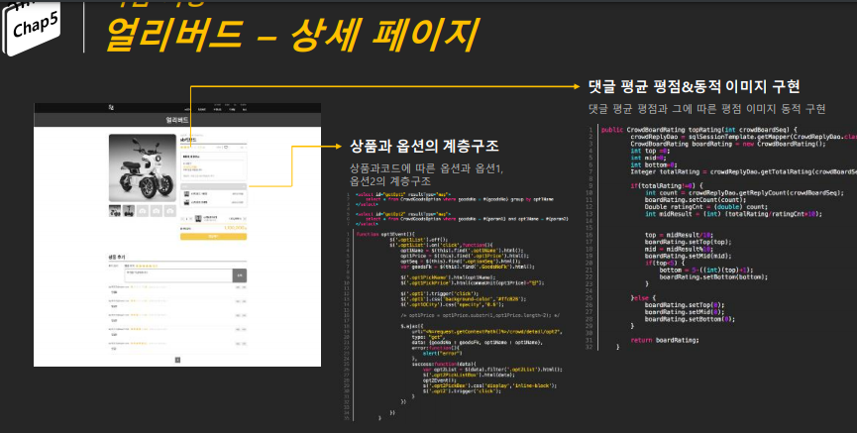

05 주요기능
커뮤니티
SSL
이거 참고해서 각자 만들기..^^
Browser
비동기통신
Server
RDS
REST 구조의 커뮤니티 시스템&위치정보활용
커뮤니티에서 비건 맛집 정보를 공유하고 소통하는 공간이며 사용자가 입력한 주소로 위치를 확인가능하도록 구현
비동기통신
RESTful
Kakao API

Slide 28
감사합니다

